Slide 1
Проект: «Интерактивные презентации»
Выполнил: Бердников Савелий

Slide 2
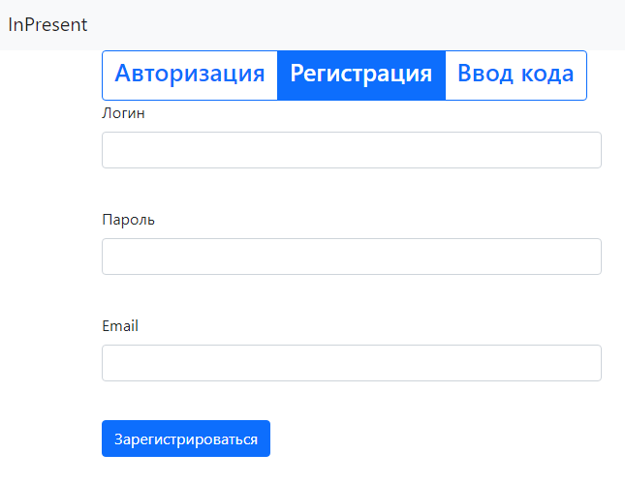
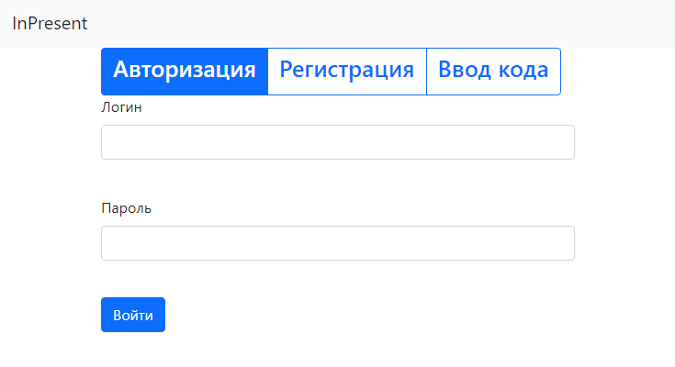
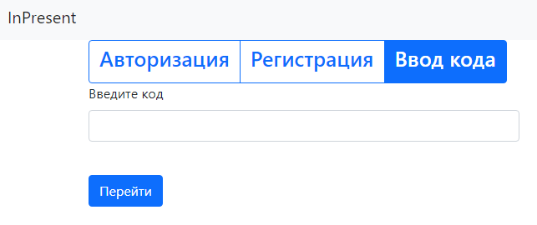
Цель и задачи
Цель этого проекта в создании web-приложения для проведения опросов в компании, классах и т.д.
Задачи же очень просты: создать удобный и понятный дизайн, а также связать его с БД и заставить работать.

Slide 3
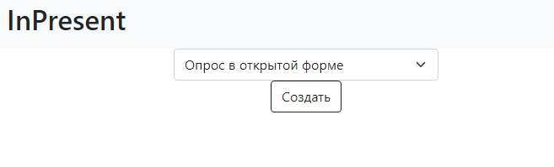
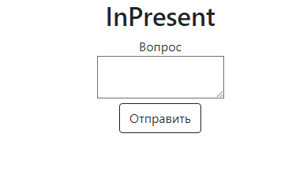
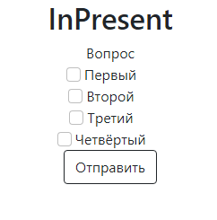
В чЁм суть?
Авторизованный пользователь создаёт форму опроса
А неавторизованный только проходит опрос по коду

Slide 4
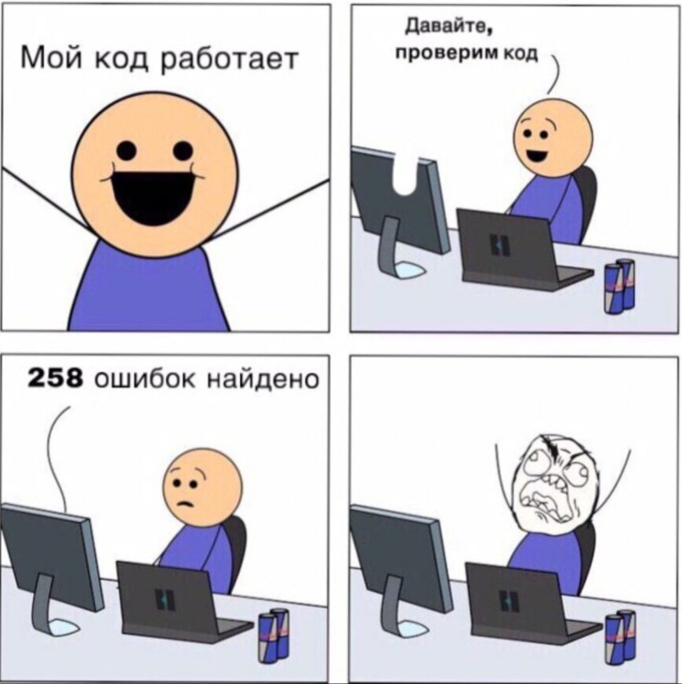
Планы на будущее
В перспективе планируется улучшить дизайн, добавить некоторые функции и виды опросов, а также расширить возможности авторизованных пользователей

Slide 5
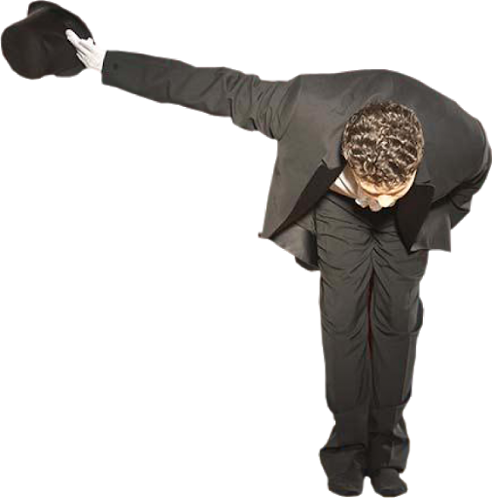
Благодарю за Внимание!

